Slide 1





بيبا بعثت رسائل لصديقتها بوبي هيا نفتح ونمرح
مراجعة قبلية
التهيئة
ورقة عمل

Slide 2


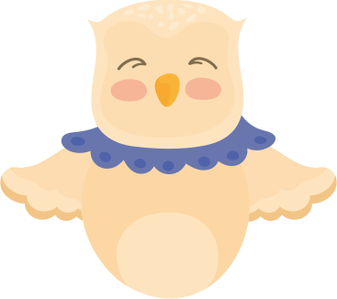






حدد الصوت الذي تبدأ به الصورة :
بِ
بُ
بَ

Slide 3
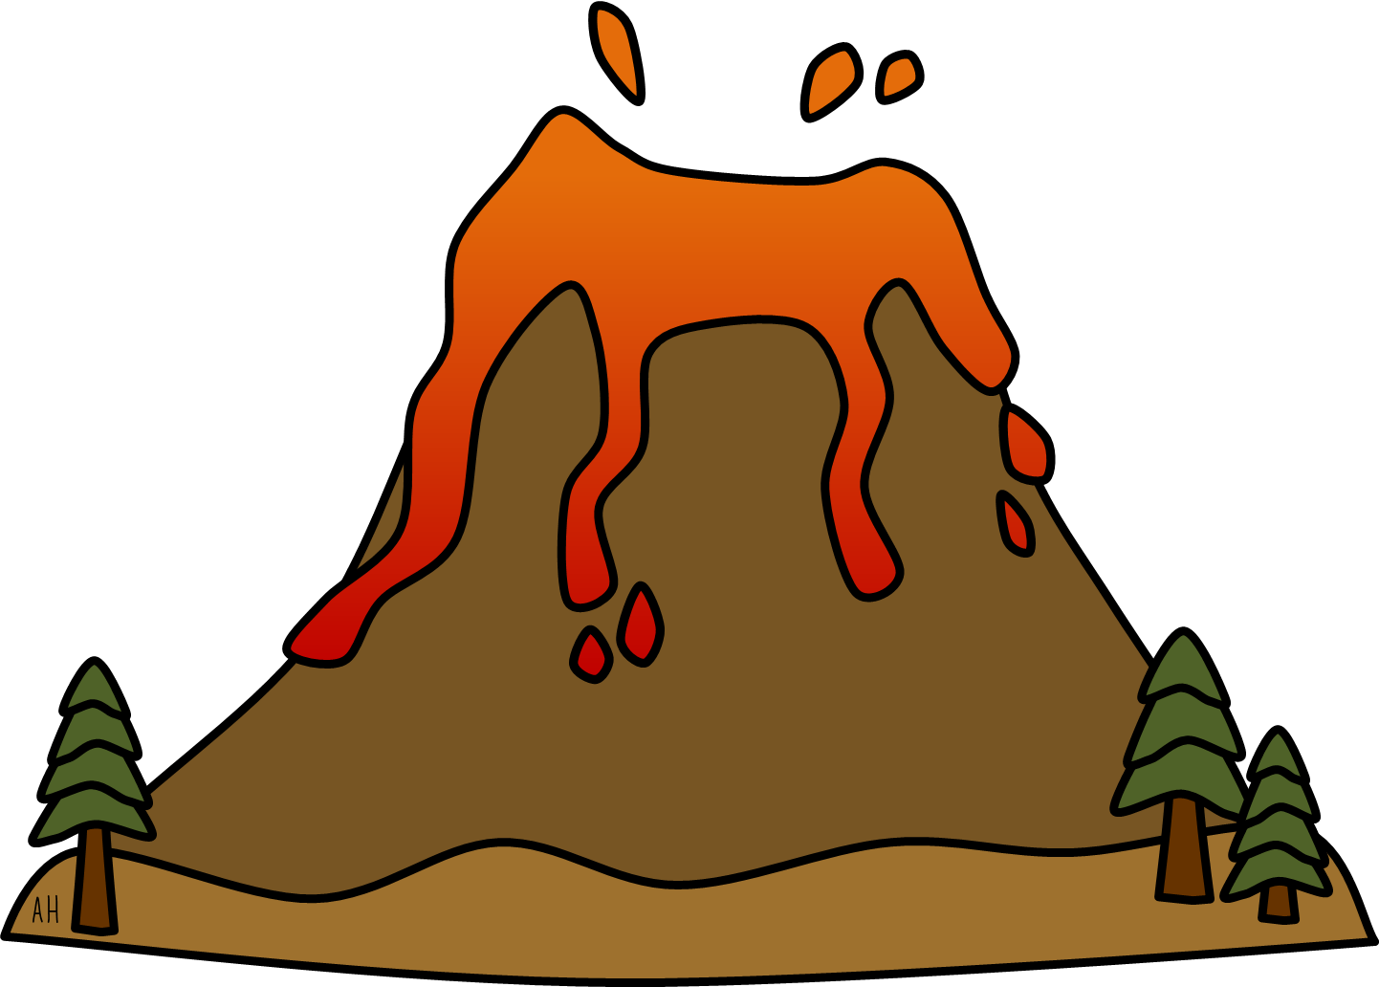
حدد الصوت الذي تبدأ به الصورة :
بِ
بُ
بَ

Slide 4
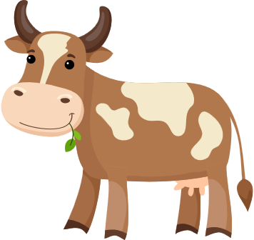
حدد الصوت الذي تبدأ به الصورة :
بِ
بُ
بَ

Slide 5
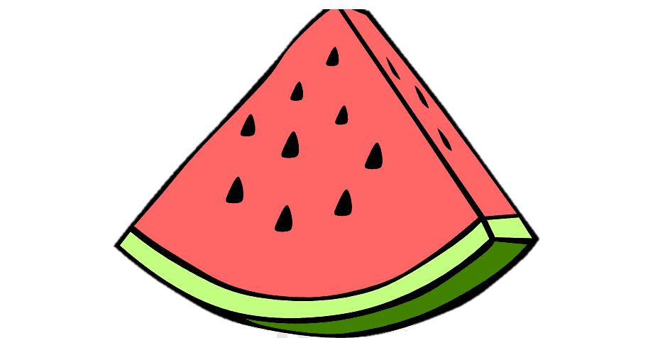
حدد الصوت الذي تبدأ به الصورة :
بِ
بُ
بَ

Slide 6
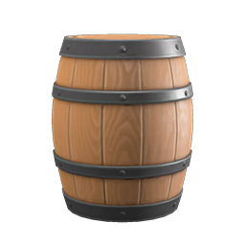
حدد الصوت الذي تبدأ به الصورة :
بِ
بُ
بَ

Slide 7
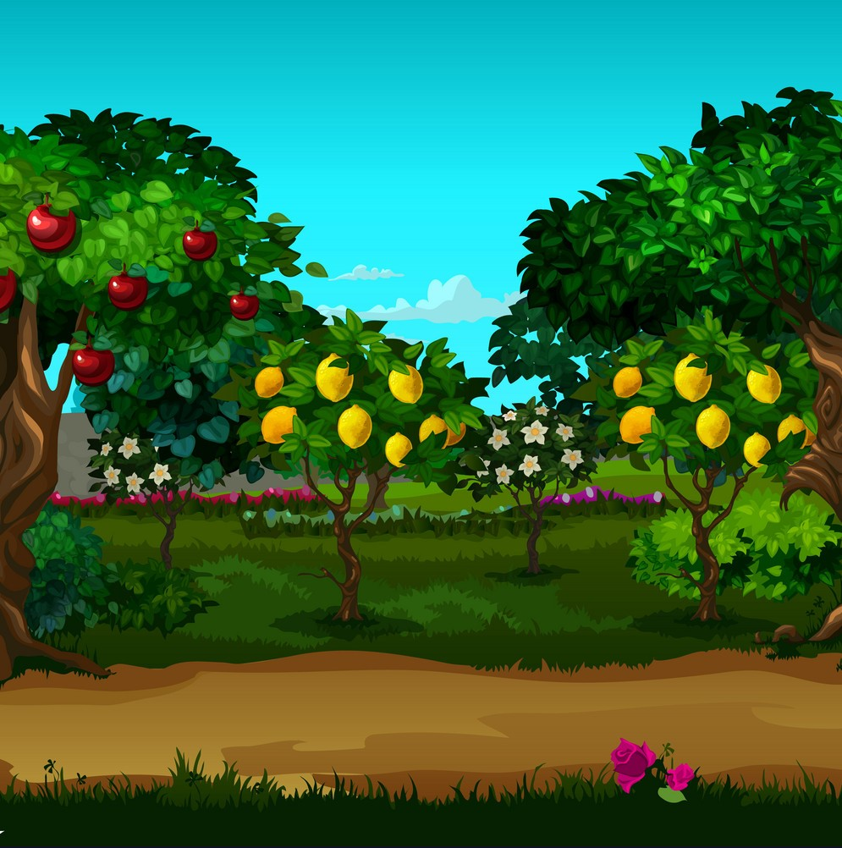
حدد الصوت الذي تبدأ به الصورة :
بِ
بُ
بَ

Slide 8
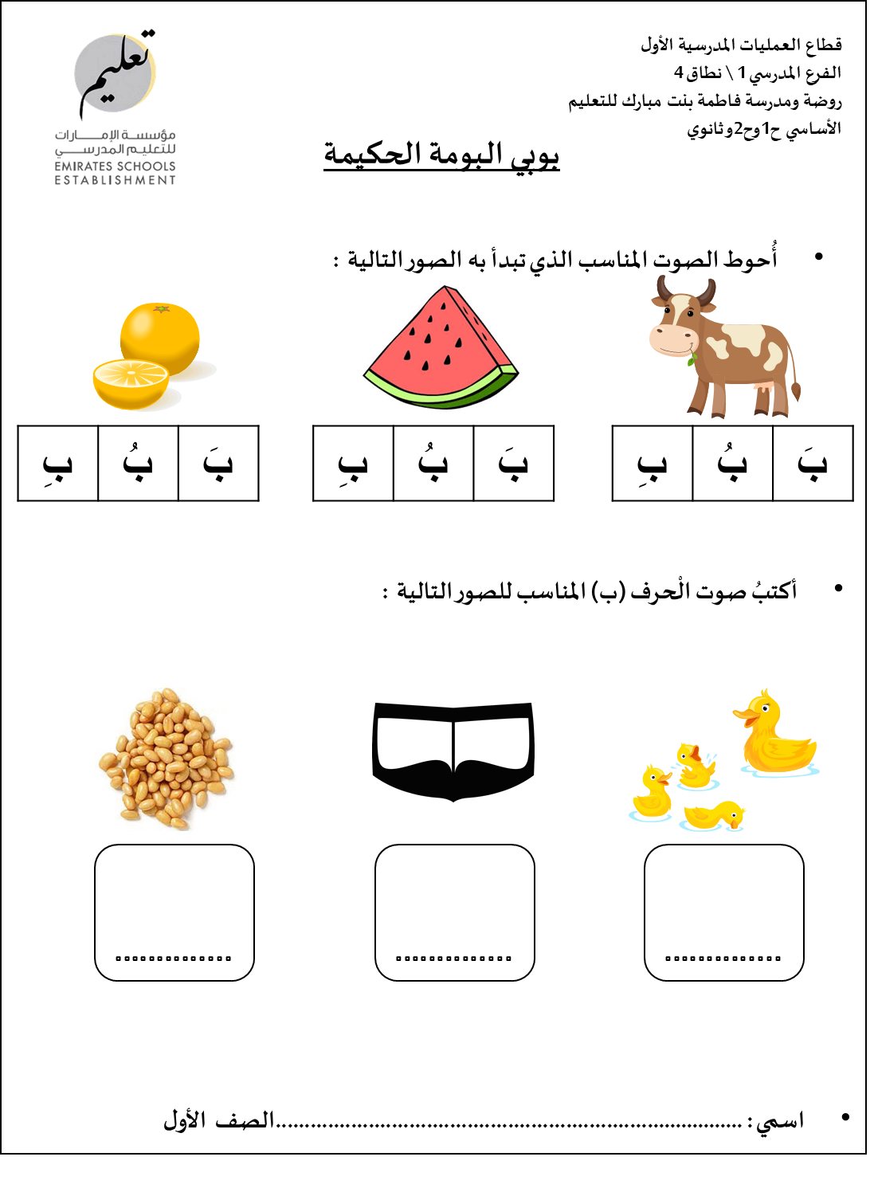

Slide 9
التهيئة
لنحدد حرف الباء :
ـب
بــ
ـتـ
ـبـ
ثـ
ب
ت
هل تتشابه أشكال حرف الباء ؟

Slide 10
الأهـداف
أن يميز المتعلّم حرف الباء في مواقعه المختلفة من الكلمة.
أن يكتب المتعلّم حرف الباء في مواقعه المختلفة من الكلمة.

Slide 11
هيَّا نقرأ ونميز مكان وشكل حرف الباء :
عرض الدرس
بَــطَــلٌ
بَـ
أول الكلمة

Slide 12
هيَّا نقرأ ونميز مكان وشكل حرف الباء :
عرض الدرس
بِــئْــرٌ
بِـ
أول الكلمة

Slide 13

هيا نكتب حرف الباء أول الكلمة
عرض الدرس
بـ

Slide 14
هيَّا نقرأ ونميز مكان وشكل حرف الباء :
عرض الدرس
ــبْـ
طَـــبْــــلٌ
وسط الكلمة

Slide 15
هيَّا نقرأ ونميز مكان وشكل حرف الباء :
عرض الدرس
ــبـ
طَـــبــيــبٌ
وسط الكلمة

Slide 16
هيا نكتب حرف الباء وسط الكلمة
عرض الدرس
ـبـ

Slide 17
هيَّا نقرأ ونميز مكان وشكل حرف الباء :
عرض الدرس
ذابَ
بَ
آخر الكلمة

Slide 18
هيَّا نقرأ ونميز مكان وشكل حرف الباء :
عرض الدرس
دَرْبٌ
بٌ
آخر الكلمة

Slide 19
هيَّا نقرأ ونميز مكان وشكل حرف الباء :
عرض الدرس
كَـلْــبٌ
ــبٌ
آخر الكلمة

Slide 20
هيَّا نقرأ ونميز مكان وشكل حرف الباء :
عرض الدرس
حَــسَــبَ
ــبَ
آخر الكلمة

Slide 21
هيا نكتب حرف الباء آخر الكلمة
عرض الدرس
ـب
ب

Slide 22
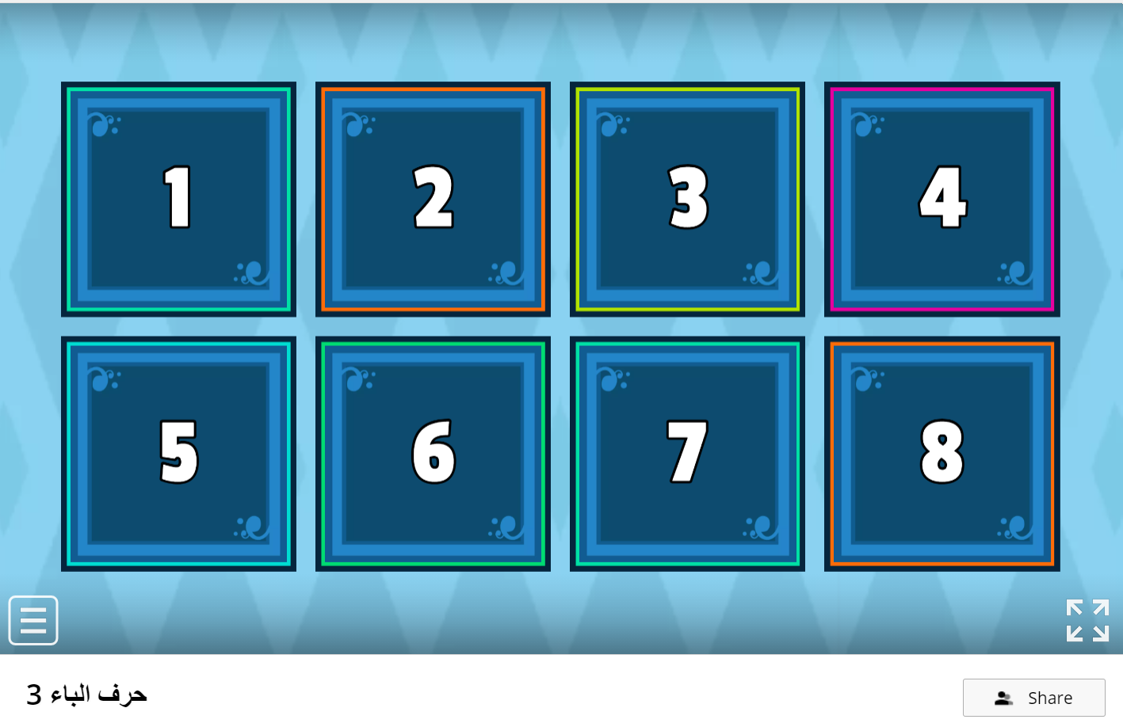
تقويم نهائي
https://wordwall.net/resource/4300599

Slide 23
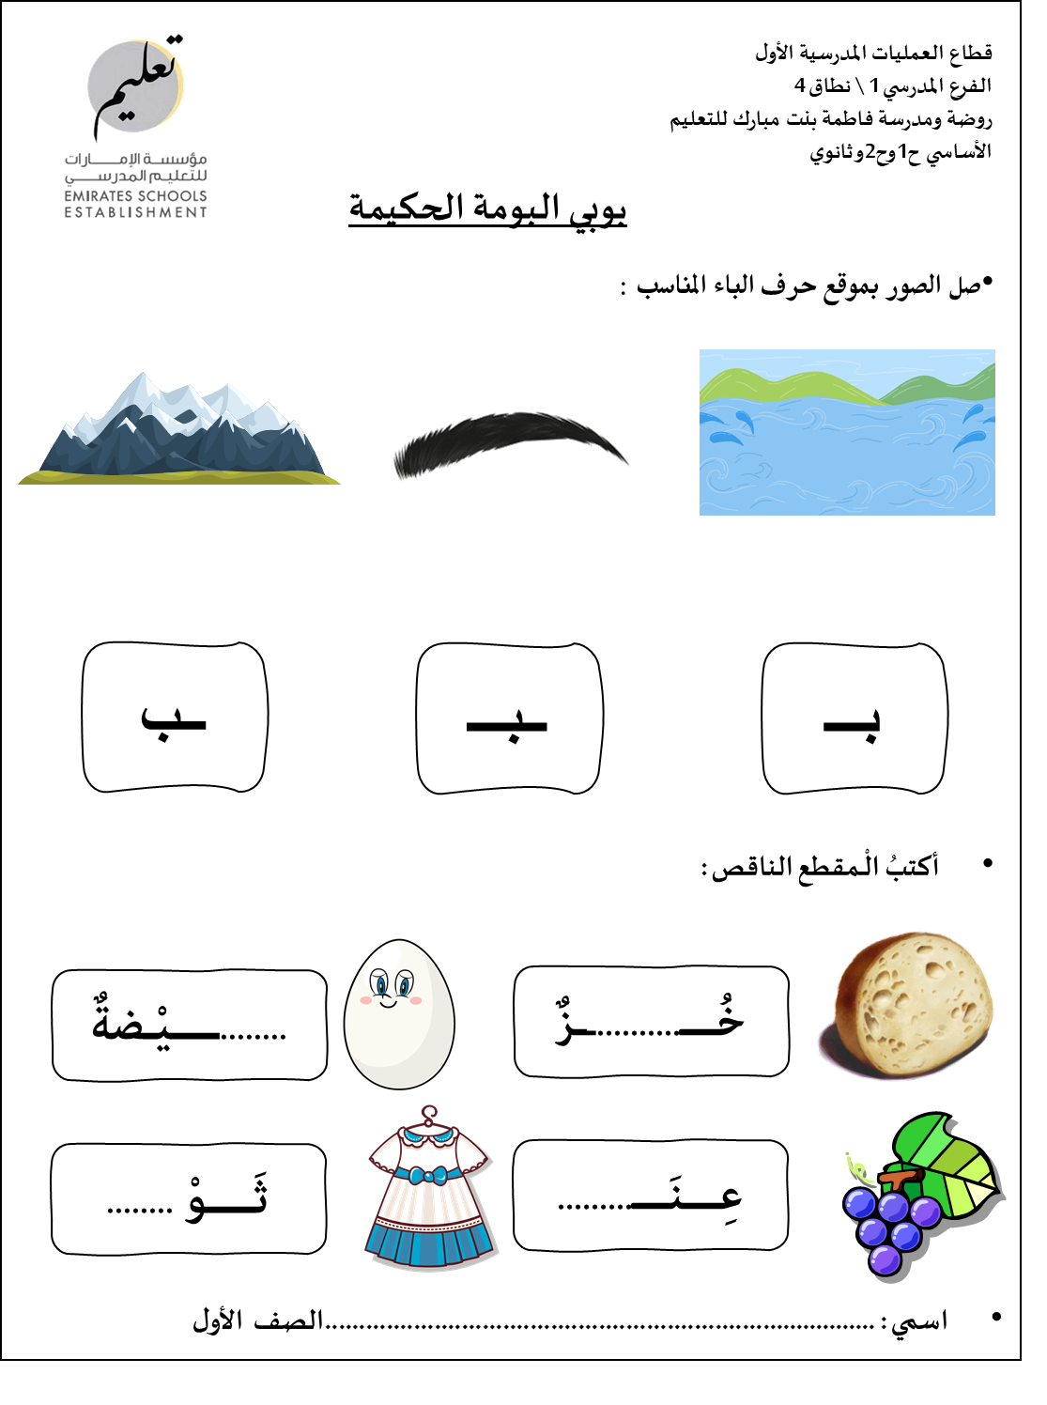
الواجب

